Slide 1
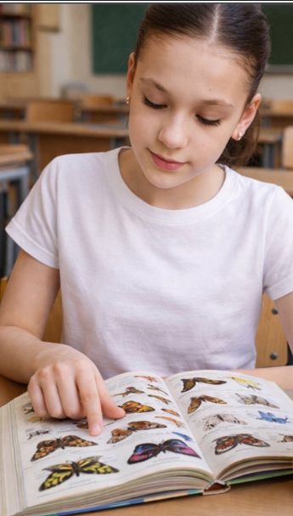

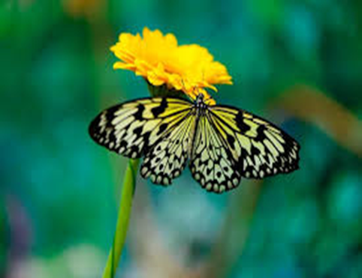
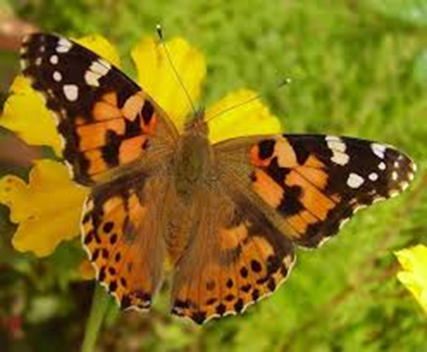
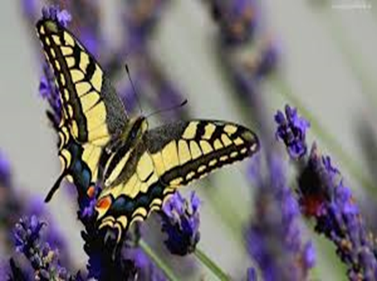
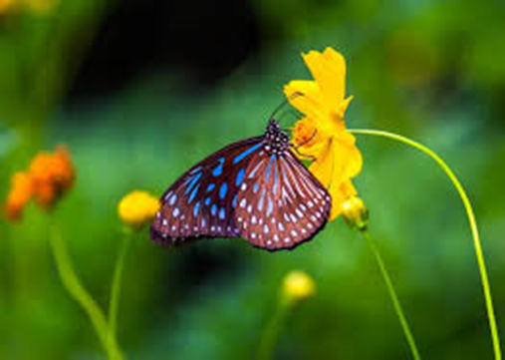
ВЗАЄМОЗ’ЯЗОК Метеликів ( ряд Lepidóptera) ТА РОСЛИН В МЕЖАХ БІОЦЕНОЗІВ
Софіївської Борщагівки КИЇВСЬКОЇ ОБЛАСТІ
Всеукраїнський інтерактивний конкурс «МАН-Юніор Дослідник»
Номінація: «Еколог-Юніор»
Автор: Хуторна Марія Олександрівна, учениця 8 класу ОЗО «Софіївсько-Борщагівський ліцей» Борщагівської сільської ради Бучанського району Київської області, вихованка гуртка «Екологія» КЗ КОР Мала академія наук
Наставник: Бомок Світлана Костянтинівна, учитель природничих наук ОЗО «Софіївсько-Борщагівський ліцей» Борщагівської сільської ради Бучанського району Київської області та керівник гуртка «Екологія» КЗ КОР Мала академія наук

Slide 2
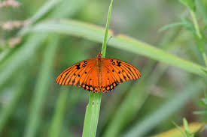


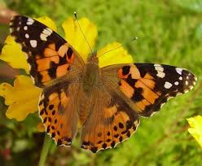
Актуальність теми та обґрунтування
Нами було обрано тему видового різноманіття лускокрилих та їх взаємозв’язок з рослинами. Метелики — яскраві та чутливі мешканці природи, які відображають стан екосистеми, вони живуть у різних біоценозах. Вони тісно пов’язані з рослинами: личинки харчуються певними видами трав і квітів, а дорослі особини шукають нектар, переносячи пилок і сприяючи запиленню. Завдяки цьому вони підтримують розмноження дикорослих рослин, зберігають різноманіття квіткових угруповань і створюють умови для життя інших тварин. Спостерігаючи за метеликами, я можу відчути красу й складність природи, а також усвідомити, наскільки важливо зберігати навіть невеликі природні ділянки рідного краю.

Slide 3
Мета дослідження
визначити видове різноманіття лускокрилих на території Софіївської Борщагівки та дослідити їхні взаємозв’язки з рослинами у межах місцевих біоценозів.
-виявити види метеликів у межах біоценозів досліджуваної території;
- встановити, екологічні особливості метеликів та рослин;
- дослідити, личинки та імаго лускокрилих за типом живлення;
- запропонувати заходи щодо охорони та збереження лускокрилих на досліджуваній території.
Завдання дослідження

Slide 4
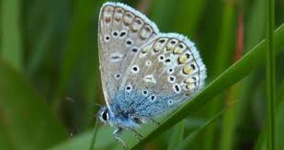

Об’єкт дослідження
Предмет дослідження
видове різноманіття лускокрилих (метеликів) на території Софіївської Борщагівки та їхні взаємозв’язки з рослинністю.
взаємодія видів лускокрилих із конкретними рослинами та розподіл їх за способом живлення
Гіпотеза дослідження
Якщо досліджувати метеликів у різних біотопах Софіївської Борщагівки, то можна виявити, що навіть на урбанізованих територіях зберігається значне видовe різноманіття лускокрилих, а конкретні рослини відіграють ключову роль у підтримці їх популяцій.

Slide 5
Методи дослідження
1. Аналіз літературних джерел — опрацювання наукової літератури та інтернет-ресурсів щодо лускокрилих і видів
2. Польові спостереження — візуальне обстеження території з метою виявлення
3. Фотографування та фіксація видів — документування виявлених особин для подальшої ідентифікації.
4. Визначення видів — ідентифікація лускокрилих за визначниками та довідниками.
5. Аналіз та узагальнення результатів — обробка отриманих даних і формулювання висновків.

Slide 6
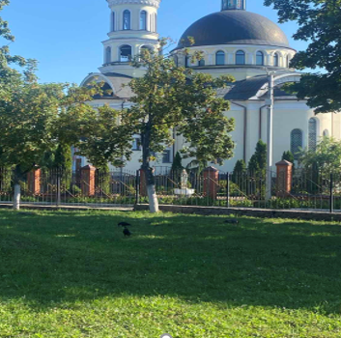
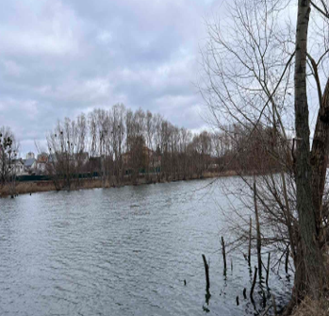
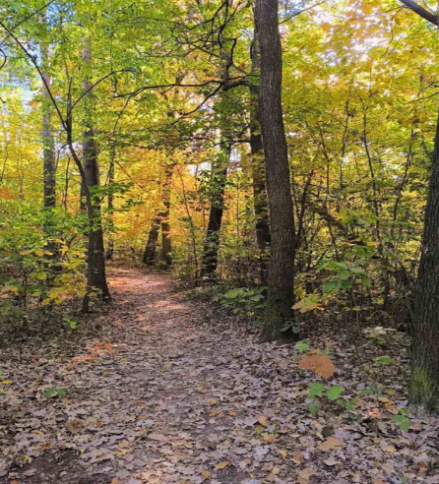
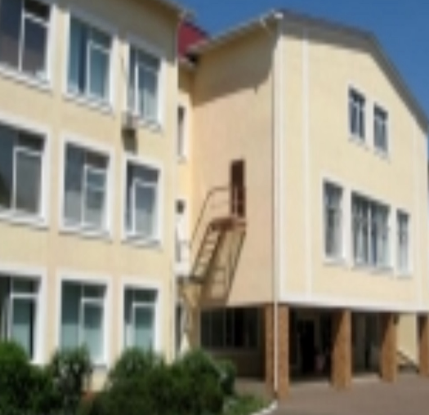
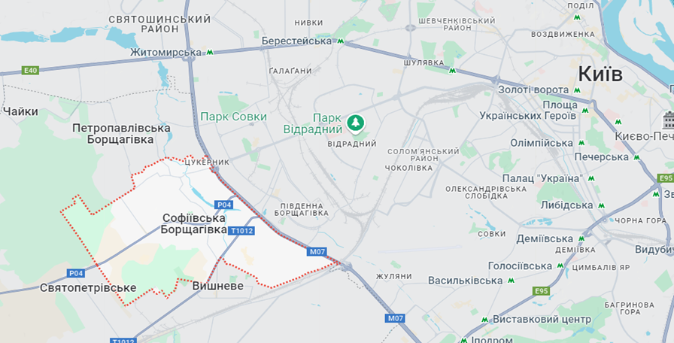

Фізико-географічна характеристика району дослідження
Софіївська Борщагівка — село в Бучанському районі Київської області, частина Борщагівської сільської громади. Розташоване поблизу Києва, між селом Петропавлівська Борщагівка на півночі та містом Вишневе на півдні. Площа — 4,56 км², середня висота — 160 м. Через село протікає річка Борщагівка. Клімат помірно-континентальний: тривалість безморозного періоду 160–170 днів, середньорічна температура близько +7°C, вегетаційний період триває близько 190 днів із середньомісячною температурою 13°C у травні–вересні. Ґрунти переважно опідзолені чорноземи.
Паркова зона (Сквер)
Узбережжя річки
Ліс
Шкільне подвір’я
Рис.1

Slide 7
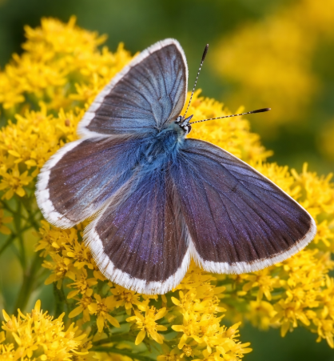
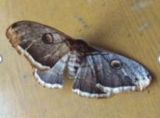
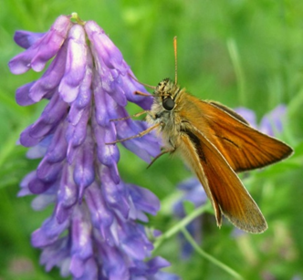
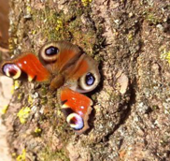
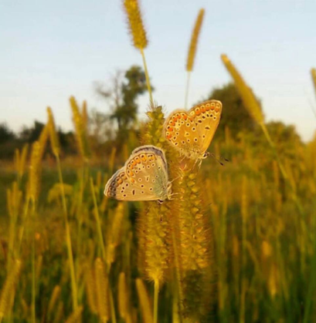
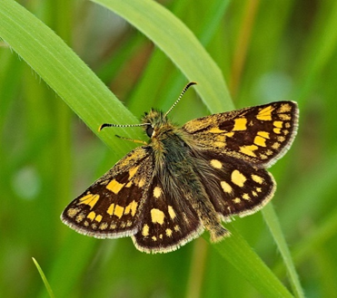
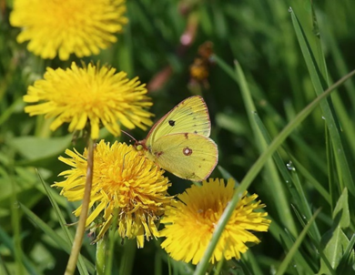
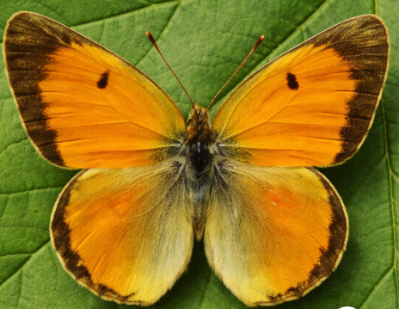
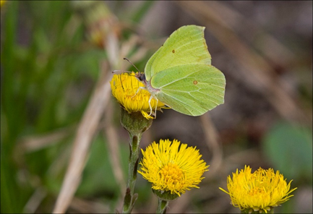
Результати дослідження
Видове різноманіття та систематика лускокрилих
в умовах Софіївської Борщагівки Київської області ( фото автора- 2025 рік)
 | Клас:Комахи (Insecta) Ряд:Лускокрилі (Lepidoptera) Родина:Синявцеві (Lycaenidae) Рід:Polyommatus Вид:Синявець Ікар (Polyommatus icarus) (Rottemburg, 1775) |  | Клас:Комахи (Insecta) Ряд:Лускокрилі (Lepidoptera) Родина: Saturniidae Рід:Saturnia Вид:Сатурнія мала Saturnia pavonia (Linnaeus, 1758) |  | Комахи (Insecta) Ряд:Лускокрилі (Lepidoptera) Родина:Головчаки (Hesperiidae) Вид:Головчак лісовий Thymelicus sylvestris
 | Клас:Комахи (Insecta) Ряд:Лускокрилі (Lepidoptera) Родина:Сонцевики (Nymphalidae) Рід:Inachis Вид:Сонцевик павиче око (Inachisio) (Linnaeus, 1758) |  | Клас:Комахи (Insecta) Ряд:Лускокрилі (Lepidoptera) Родина:Синявцеві (Lycaenidae) Рід:Polyommatus Вид: Синявець Терсит(Polyommatus thersites) |  | Клас:Комахи (Insecta) Ряд:Лускокрилі (Lepidoptera) Родина:Головчаки (Hesperiidae) Вид:Головчак Палемон Carterocephalus palaemon
 | Комахи (Insecta) Ряд:Лускокрилі (Lepidoptera) Родина:Біланові (Pieridae) Вид:Жовтюх осьмак Colias hyale |  | Клас:Комахи (Insecta) Ряд:Лускокрилі (Lepidoptera) Родина:Біланові (Pieridae) Вид:Жовтюх шапранець Colias myrmidone |  | Комахи (Insecta) Ряд: Лускокрилі (Lepidoptera) Родина: Біланові (Pieridae) Рід: Лимонниця (Gonepteryx) Вид: Цитринець Gonepteryx rhamni

Slide 8
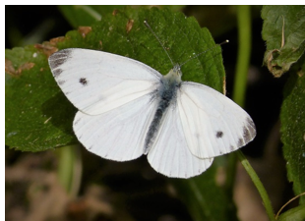
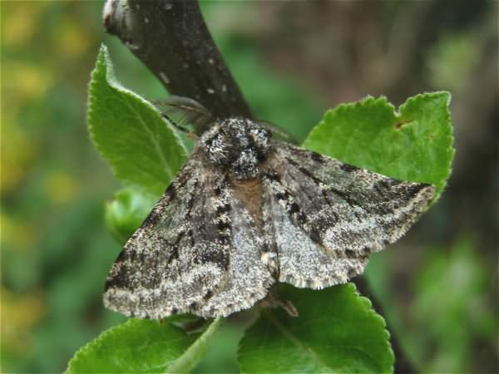
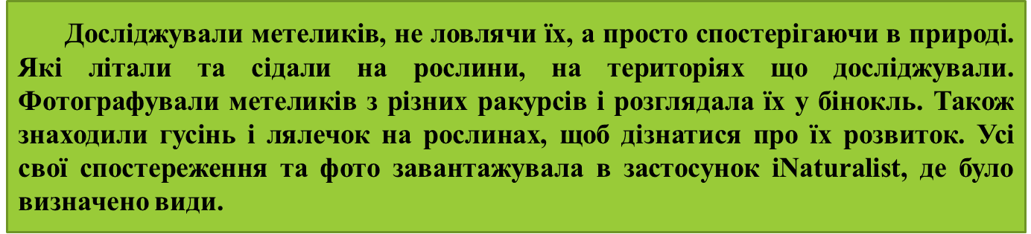
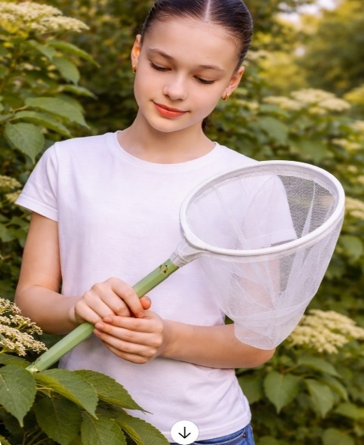
Результати дослідження
Видове різноманіття та систематика лускокрилих
в умовах Софіївської Борщагівки Київської області ( фото - 2025 рік)
 | Клас:Комахи (Insecta) Ряд:Лускокрилі (Lepidoptera) Родина:Pieridae Рід:Pieris Вид:Білан капустяний Pieris brassicae |  | Клас:Комахи (Insecta) Ряд:Лускокрилі (Lepidoptera) Родина: Geometridae Рід: Biston Вид:Пядун березовый (Biston betularia

Slide 9
Результати дослідження
Видове різноманіття метеликів (лускокрилих) в межах природніх і штучних біоценозів на території
Софіївської Борщагівки Київської області
Територія/ видовий склад | Подвір’я школи (штучний) | Паркова зона сквер (штучний) | Узбережжя річки (природній) | Ліс (природній)
Синявець Ікар (Polyommatus icarus) | + | + | ++ | +
Сонцевик павиче око (Aglais io) | ++ | ++ | ++ | ++
Сатурнія Мала (Saturnia pavonia) | - | - | - | +
Синявець Терсит (Polyommatus thersites) | - | - | - | +
Головчак лісовий (Ochlodes sylvanus) | - | - | + | +
Головчак Палемон (Carterocephalus palaemon) | + | - | - | +
Жовтюк Осьмак (Colias croceus) | - | + | - | +
Жовтюк шафрановий (Colias erate) | - | + | - | -
Цитринець (Gonepteryx rhamni) | - | + | + | ++
Білан капустяний (Pieris brassicae) | - | - | ++ | -
Пядун березовий (Biston betularia) | + | + | ++ | +

Slide 10
Результати дослідження
«Екологічні особливості взаємодії метеликів із рослинами
Найпоширені лускокрилі (метеликів) |  | Спостереження та опис
1. | Синявець Ікар | Це невеликий метелик, який живе переважно у трав’яному ярусі. Ми помітили, що він літає дуже низько і часто сідає на квіти. Найчастіше його можна побачити на золотарнику, де він живиться нектаром (це його кормова база для імаго). До високих дерев, таких як липа, майже не піднімається.
2. | Сонцевик павичеве око | Цей метелик більш універсальний і має широку екологічну пристосованість. Ми бачили його на різних рослинах: на трояндах і золотарнику він довго живиться нектаром. Особливо часто зустрічається біля липи, бо вона має багато нектару. Також він може ховатися на листках клена. Восени активно живиться — це потрібно для накопичення енергії перед зимівлею.
3. | Жовтянка шафранова | Це рухливий метелик, який любить відкриті сонячні місця. Має швидкий політ і рідко довго сидить на рослинах. Найчастіше ми бачили його на золотарнику, де він не тільки живиться, а й маскується (це називається захисне забарвлення). На трояндах і біля липи буває рідко. Дерева, як-от клен, використовує лише для короткого відпочинку.

Slide 11
Результати дослідження
«Екологічні особливості взаємодії денних метеликів із рослинами
Найпоширені лускокрилі (метеликів) | Спостереження та опис
Білан капустяний | Під час спостережень встановлено, що білан капустяний активно відвідує квітучі рослини. Найчастіше він перебував на липі та золотарнику, де живився нектаром. На троянді метелик сідав рідко і ненадовго, переважно відпочивав. На березі практично не затримувався, що свідчить про відсутність кормового значення цієї рослини.
Пядун березовий | Під час спостережень був виявлений лише на березі. Він перебував на стовбурі в нерухомому стані, маскуючись під кору дерева. На троянді, липі та золотарнику не спостерігався, що пов’язано з його нічною активністю та особливостями поведінки.

Slide 12
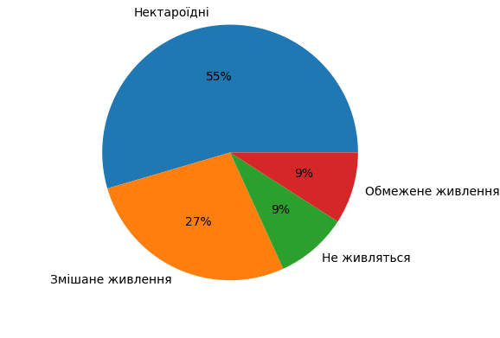
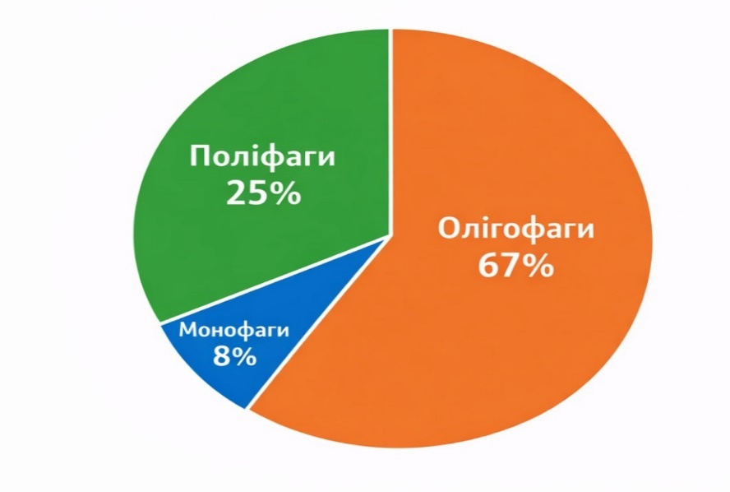
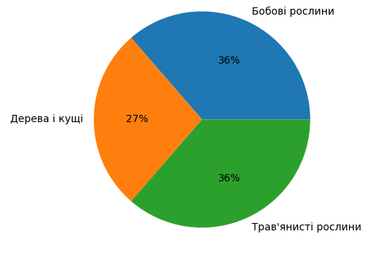

Результати дослідження.
Лускаті за способом живлення личинки і ІМАГО
За типом живлення імаго
За типом живлення ЛИЧИНКИ (гусениці)

Slide 13
Результати дослідження
Запропоновані заходи, щодо збереження лускокрилих видів
1. Проведення моніторингу популяцій — регулярне спостереження та облік чисельності і видового складу метеликів для оцінки стану їхніх популяцій.
2. Охорона природних середовищ існування — збереження та відновлення природних лісових і лучних екосистем, недопущення знищення рослинності, що є кормовою базою для лускокрилих.
3. Зменшення антропогенного впливу — організація еколого-освітніх заходів для населення щодо важливості збереження біорізноманіття та ролі метеликів у природі.
4. Відновлення рослинності — висадка кормових рослин та рослин-нектароносів для забезпечення повного життєвого циклу лускокрилих.
5. Створення сприятливих умов існування — облаштування штучних укриттів у місцях поширення метеликів.
6. Контроль інвазивних видів і забруднення — обмеження поширення чужорідних рослин, які витісняють природні кормові види.
7. Екологічна освіта та залучення громади — проведення семінарів, акцій та залучення місцевих жителів до природоохоронної діяльності.

Slide 14
Висновки
1. Досліджено, що на території Софіївської Борщагівки Київської області поширені 11 видів лускокрилих (метеликів): Синявець Ікар, Сонцевик павиче око, Сатурнія мала, Синявець Терсит, Головчак лісовий, Головчак Палемон, Жовтюк Осьмак, Жовтюк шафрановий, Цитринець, Білан капустяний та Пядун березовий.
2. Встановлено, різноманіття метеликів (лускокрилих) найбільш поширені є Синявець Ікар, Сонцевик павиче око, Пядун березовий, які часто зустрічається на досліджувальній території в усіх межах біоценозу: подвір’я школи, паркова зона сквер, узбережжя річки та ліс.
3. Проведені спостереження показали, що кожен вид метеликів має власні переваги щодо вибору рослин та способу живлення. Синявець Ікар переважно тримається трав’яного ярусу та квітів низькорослих рослин, уникаючи високих дерев. Сонцевик павичеве око демонструє широку екологічну пластичність і може відвідувати різні рослини, особливо нектароносні липу та золотарник. Жовтянка шафранова віддає перевагу сонячним відкритим ділянкам і використовує рослини для живлення та маскування. Білан капустяний і пядун березовий концентруються на тих рослинах, що мають значення для отримання нектару або корму, демонструючи різну ступінь зв’язку з конкретними видами рослин.
4. За даними дослідження встановлено, що імаго переважно нектароїдні 55% видів, рідше — обмеженого живлення або не живляться по 9% видів. Олігофагів становить 67%, полігофаги 25% та монофаги 8 %. За типом живлення личинки становили бобові і трав’янисті рослини по 36 % та дерева і кущі 27%.
5. Для збереження популяцій метеликів важливо регулярно проводити моніторинг їх чисельності та видового складу. Необхідно охороняти та відновлювати природні екосистеми, висаджувати кормові рослини та нектароносні види для повного життєвого циклу лускокрилих. Слід зменшувати антропогенний вплив через екологічну освіту та залучення громади до природоохоронної діяльності. Важливо створювати сприятливі умови існування, включно з укриттями для метеликів. Також потрібно контролювати поширення інвазивних видів і забруднення, що загрожують природній рослинності.

Slide 15
Дякую за увагу!

